Slide 1
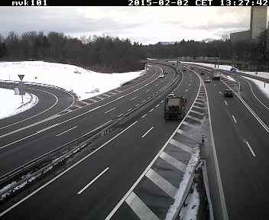
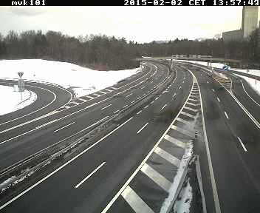
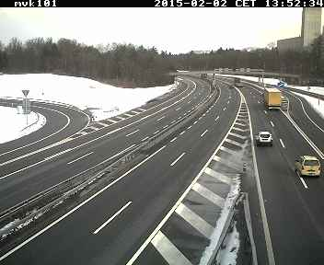
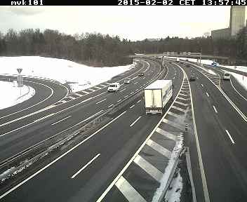
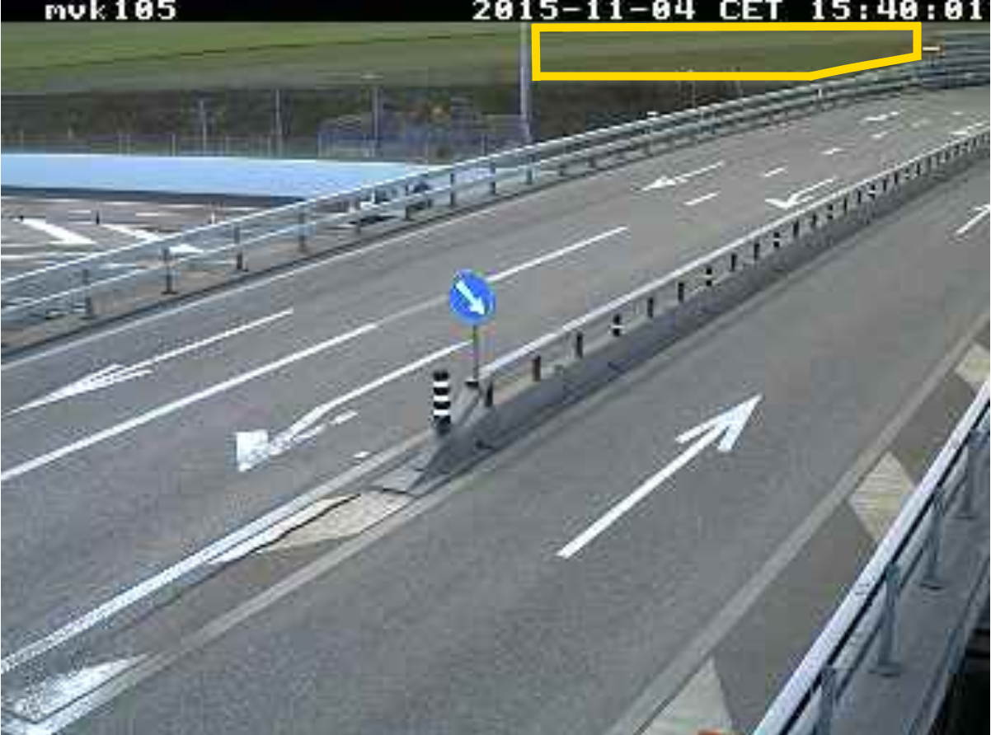
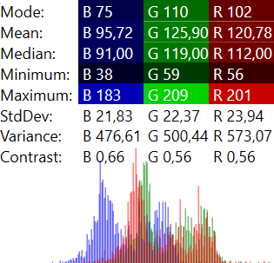
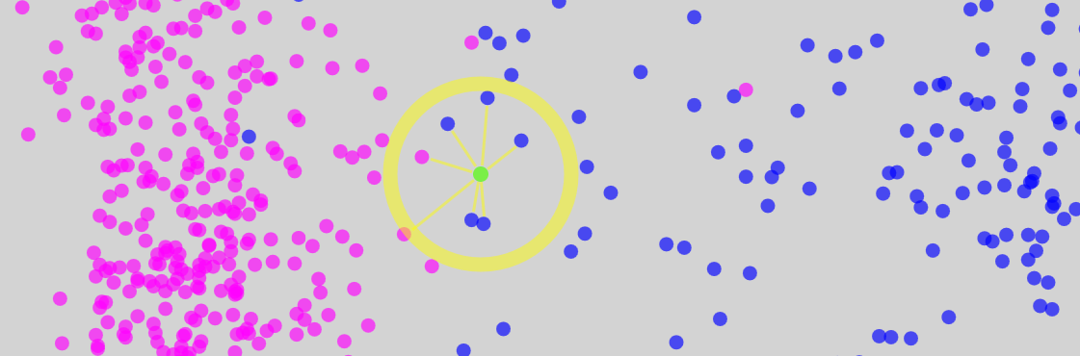
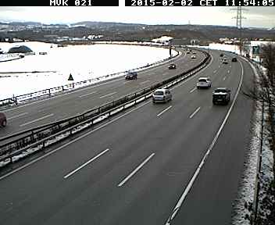
Ausgangslage
Das Bundesamt für Strassen (ASTRA) ent-wickelt in Zusammenarbeit mit der BFH ein neues Frühwarnsystem für Strassenglätte, das 2018 in Betrieb gehen soll.
Aus gemessenen Meteo-Daten kann für die meisten Situationen die Wahrscheinlichkeit für Glätte errechnet werden. Es gibt aber ein Szenario, das aus Wetterdaten nicht berechenbar ist:
Schnee liegt neben der Fahrbahn. Es schmilzt in der Nachmittagssonne und fliesst auf den Asphalt. Gegen Abend kann die Temperatur wieder unter den Gefrier-punkt sinken und das Schmelzwasser auf der Fahrbahn zum Gefrieren bringen.
Die Idee ist nun dieses Szenario frühzeitig zu erkennen: Mit Webcams, welche den Verkehrsfluss beobachten, und Methoden der Bildverarbeitung soll automatisch bestimmt werden, ob neben der Strasse Schnee liegt oder nicht.
Datenaufbereitung
Für den Aufbau einer Wissensbasis wurden über mehrere Winter Webcam-Bilder gesam-melt. Die Bilder wurden zu Kategorien (Schnee / kein Schnee) zugeordnet und auf Bildausschnitte reduziert.
Aus den Bildausschnitten konnten Merk-male wie Histogramm, Durchschnittsfarbe pro Farb-Kanal und Kontrast extrahiert und in einer Datenbank gespeichert werden.
Algorithmus
Bereinigung von Autos aus dem Bild
In kurzer Reihenfolge werden Bilder von der Webcam heruntergeladen und kom-biniert. So ist sichergestellt, dass keine Autos auf dem Bild sind, welche die Farbe des betrachteten Bildausschnitts verfälschen könnten
Es folgt die statistische Auswertung aller Bildausschnitte
Schliesslich die Suche nach den nächsten Nachbaren unter allen Referenzwerten
Statistische Auswertung des gelb markierten Bildausschnitts
Diese Datenbasis stellt die Grundlage, um Referenzwerte für verschiedene Tages-zeiten, Sonnenstände und Wetterlagen (Sonnig / Niederschlag / Nebel) zu gewin-nen – jeweils für die Kategorien ‘Schnee’ und ‘kein Schnee’.
Der Ansatz ist, dass nun ein Distanzmass Anwendung findet, mit welchem ausgesagt werden kann, ob ein Bild näher an den Referenzwerten der einen als der anderen Kategorie liegt. Dieses Distanzmass stützt sich auf die extrahierten statistischen Merkmale aus der Datenbasis.
Webcam Bild der Autobahn A1 bei Grauholz mit teilweise Schneebedecktem Pannenstreifen am
2. Februar 2015
Magenta Punkte Referenzwerte ohne Schnee
Blaue Punkte Referenzwerte mit Schnee
Grüner Punkt Neues Bild unbekannter Klasse
Gelb Nachbarschaft des neuen Bildes
Detektion von liegendem Schnee mit Bildanalyse
Absolvent(en): | Marko Bublic
Professor: | Marcus Hudritsch
Experte: | Mathis Marugg
Bachelor Thesis 2016/17 Studiengang Informatik

